Slide 1
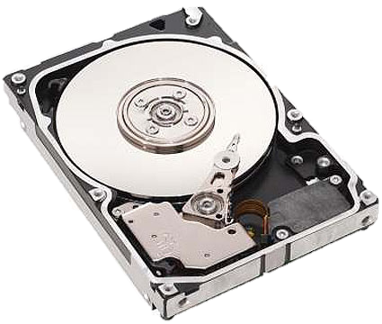
Жесткий диск

Slide 2
Также как и человеку, компьютеру необходимое некое хранилище, где он будет хранить информацию. В связи с этим появились специальные устройства, которые могли хранить информацию.
Эти устройства называются накопители информации – жесткие диски, флеш-диски, компакт-диски, флоппи-диски. Мы пока остановимся на жестком диске, разберемся как он устроен и вообще что такое жесткий диск.

Slide 3
Название «Винчестер»
По одной из версий, название «винчестер» накопитель получил благодаря работавшему в фирме IBM Кеннету Хотону, руководителю проекта, в результате которого в 1973 году был выпущен жёсткий диск модели 3340, впервые объединивший в одном неразъёмном корпусе пластины диска и считывающие головки. При его разработке инженеры использовали краткое внутреннее название «30-30», что означало два модуля по 30 мегабайт каждый, что по созвучию совпало с обозначением популярного охотничьего оружия — винтовки Winchester Model 1894, использующего винтовочный патрон .30-30 Winchester. Также существует версия, что название произошло исключительно из-за названия патрона, также выпускавшегося Winchester Repeating Arms Company.
В Европе и США название «винчестер» вышло из употребления в 1990-х годах, в русском же языке сохранилось и получило полуофициальный статус, а в компьютерном сленге сократилось до слова «винт» или «хард» (наиболее используемый вариант, чуть реже используется «винч»).

Slide 4
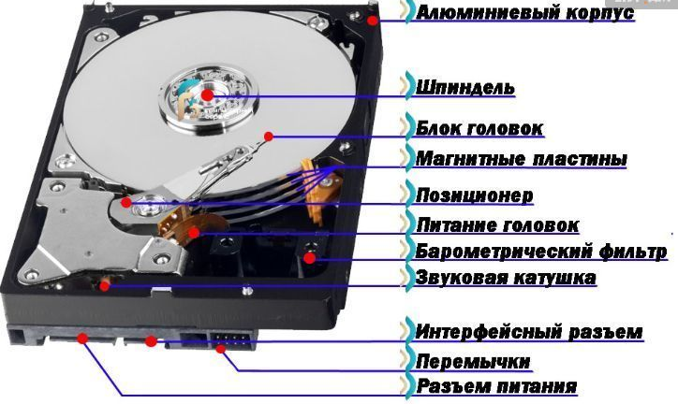
Устройство жесткого диска

Slide 5
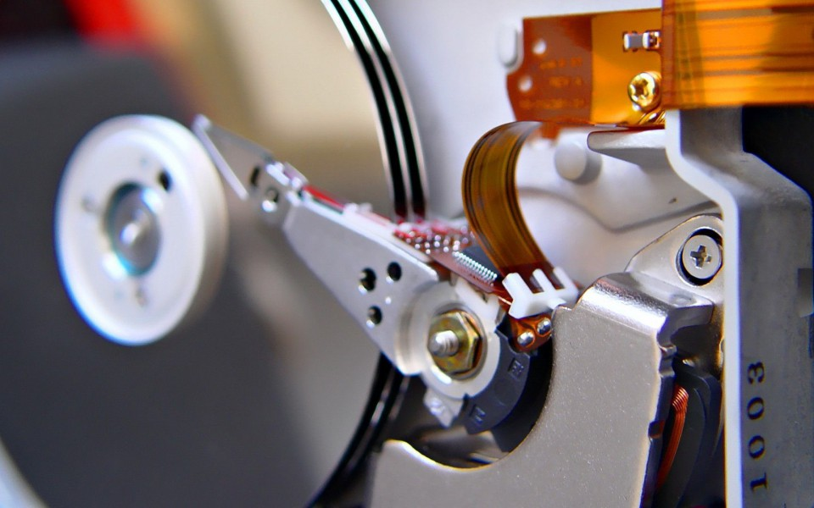
Работа жесткого диска
Основные принципы работы жесткого диска мало изменились со дня его создания. Устройство винчестера очень похоже на обыкновенный проигрыватель грампластинок.

Slide 6

Объем, скорость и время доступа
Объём жёсткого диска — максимальное количество информации, которое способен вместить жёсткий магнитный диск.
Скорость жесткого диска - скорость чтения и передачи данных с диска.
Время доступа (Aссes time) — период времени, необходимый накопителю на жестком диске для поиска и передачи данных в память или из памяти.

Slide 7
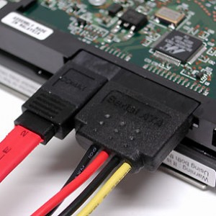
Интерфейсы жестких дисков
Интерфейс – устройство, передающее и преобразующее сигналы, от одного компонента оборудования к другому.
Накопители различных поколений использовали такие интерфейсы: IDE (ATA), USB, Serial ATA (SATA), SATA 2, SATA 3, SCSI, SAS, CF, EIDE, FireWire, SDIO и Fibre Channel.

Slide 8

Внешние жесткие диски
Практически всем известно, что жесткий диск – это диск, который находится внутри компьютера, но в последнее время получил распространение внешний жесткий диск. А прелесть таких дисков в том, что внешние usb диски приспособлены для переноса большего объема информации, с которых иногда не может справиться широко используемые флэш – накопители.

Slide 9
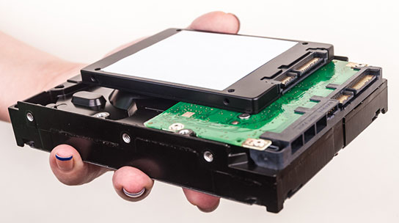
Гибридные жесткие диски
Наука сделала шаг вперед и на рынке появились уже «гибридные» HDD, в корпусе которых содержатся как обычные жесткие диски, так и новые флэш-микросхемы.

Slide 10
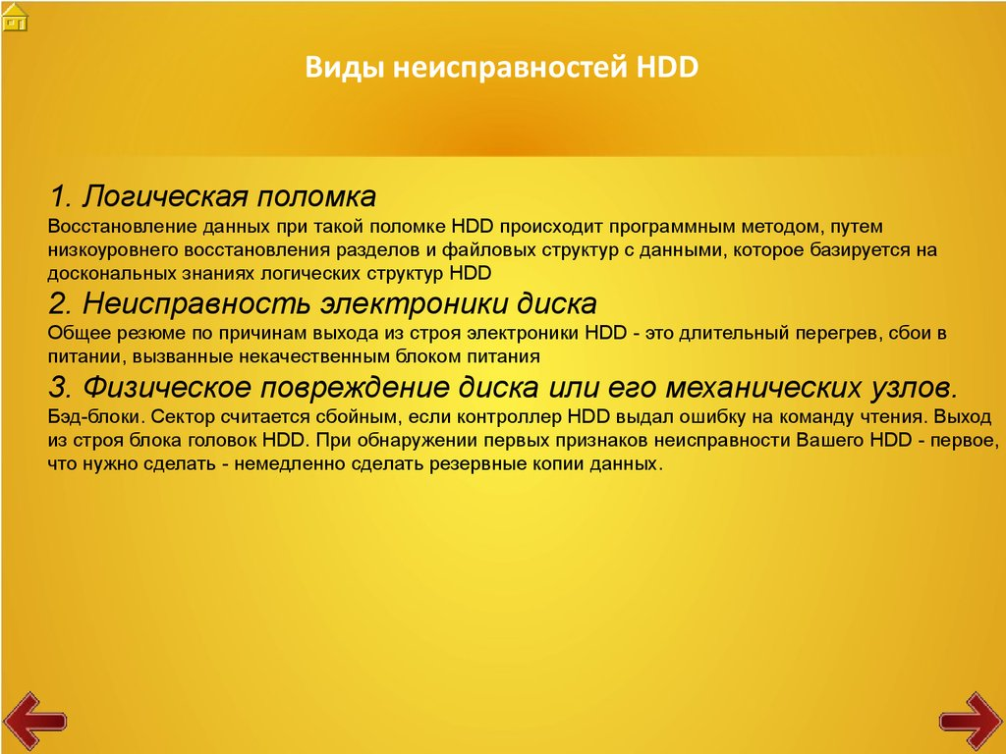

Slide 12
Технология S.M.A.R.T
Сочетание расшифровывается как self-monitoring, analysis and reporting technology – это механизм самоконтроля, анализа и отчетности.
Ее первые разработки увидели свет в 1995 году и с тех пор технология постоянно совершенствуется.

Slide 13
Технология S.M.A.R.T
Технология контролирует группы параметров, по которым определяется состояние накопителя. Для каждого из них есть свои диапазоны значений.
Для пользователя значения могут выводиться с подсказкой.
Good – хороший показатель
Bad – плохой показатель.

Slide 14
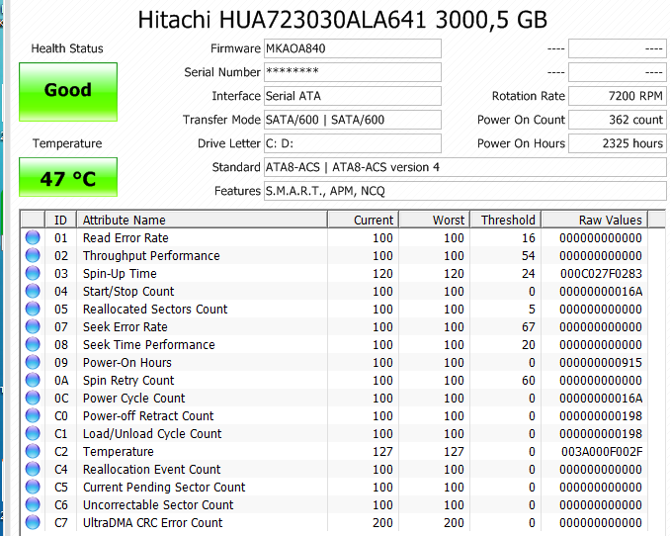
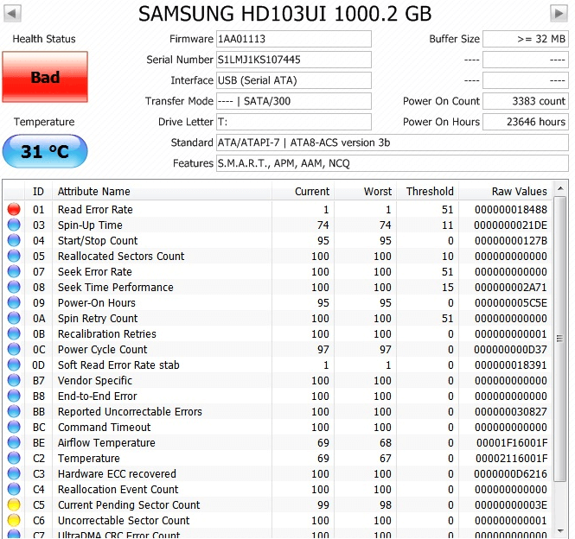
Технология S.M.A.R.T

Slide 15
Технология S.M.A.R.T
Группы параметров, общие для большинства накопителей:
Raw Read Error Rate – показатель числа ошибок считывания
Throughput Performance – рабочая эффективность. Ее снижение указывает на необходимость замены
Spin Up Time – период развертывания накопителя в рабочее состояние. Рост параметра демонстрирует изношенность или недостаток питания

Slide 16
Технология S.M.A.R.T
Группы параметров, общие для большинства накопителей:
Start/Stop Count – показатель количества моментов развертывания диска, которое изначально ограничено его механической структурой
Reallocated Sectors Count – атрибут отражает число запасных участков. Туда при неполадках перенаправляется информация. В идеале количество подобных действий должно составлять 0
Seek Error Rate – Отражение механического состояния накопителя, в числе прочего демонстрирует излишнюю вибрацию и перегрев

Slide 17
Технология S.M.A.R.T
Группы параметров, общие для большинства накопителей:
Seek Time Performance – уровень оперативных возможностей, актуален лишь для дисков HDD
Power-on Time – прогноз продолжительности функционирования накопителя исходя из периода эксплуатации. Максимальные показатели составляют 100 и с течением времени снижаются до 0
Spin-Up Retry Count – количество дублирующих операций запуска. Их увеличение говорит об ошибках в механической структуре

